Slide 1

CHƯƠNG I
CHƯƠNG IV. VECTƠ
§7. Các khái niệm mở đầu
§8. Tổng và hiệu của hai vectơ
§9. Tích của một vectơ với một số
§10. Vectơ trong mặt phẳng tọa độ
§11. Tích vô hướng của hai vectơ
Bài tập cuối chương 4

Slide 2


CHƯƠNG I
CHƯƠNG IV. VECTƠ
TOÁN ĐẠI SỐ
11
TÍCH VÔ HƯỚNG CỦA HAI VECTƠ
➉
1
GÓC GIỮA HAI VECTƠ
2
TÍCH VÔ HƯỚNG CỦA HAI VECTƠ
3
BIỂU THỨC TỌA ĐỘ VÀ TÍNH CHẤT CỦA TÍCH VÔ HƯỚNG

Slide 3


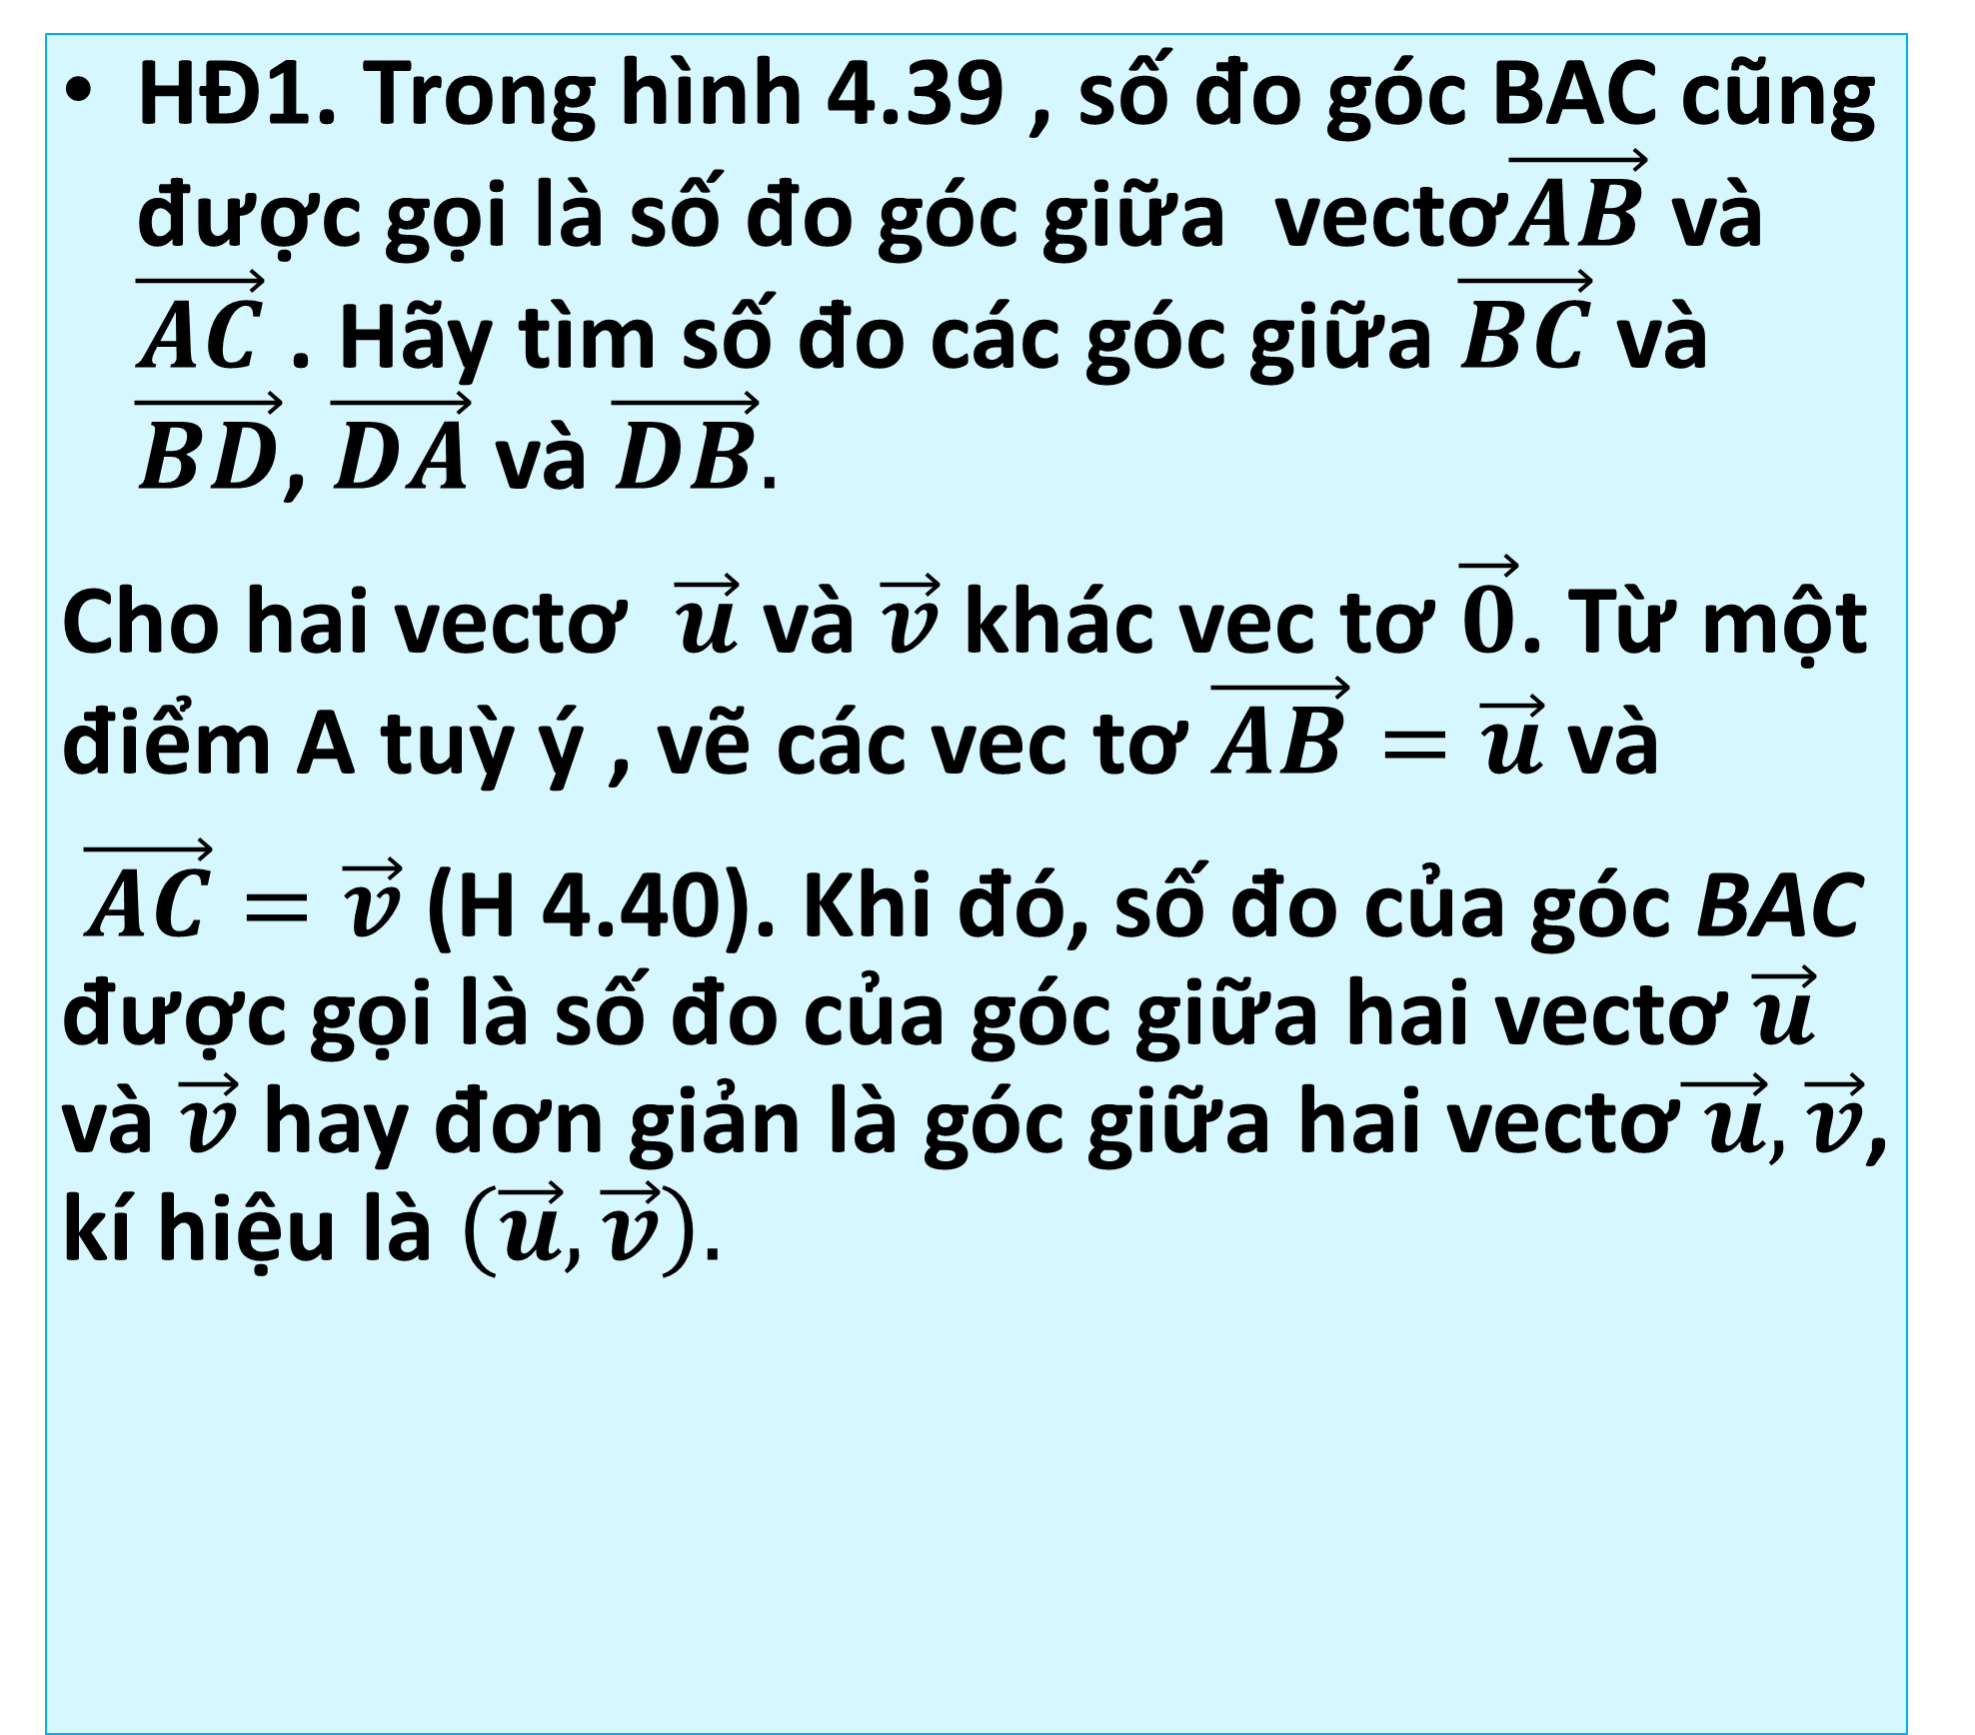
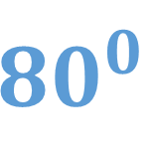








1. GÓC GIỮA HAI VECTƠ
HĐ1. Trong hình 4.39 , số đo góc BAC cũng được gọi là số đo góc giữa vectơ$\vec{AB}$ và $\vec{AC}$ . Hãy tìm số đo các góc giữa $\vec{BC}$ và $\vec{BD}$, $\vec{DA}$ và $\vec{DB}.$
Cho hai vectơ $\vec{u}$ và $\vec{v}$ khác vec tơ $\vec{0}$. Từ một điểm A tuỳ ý , vẽ các vec tơ $\vec{AB}=\vec{u}$ và
$\vec{AC}=\vec{v}$(H 4.40). Khi đó, số đo của góc BAC được gọi là số đo của góc giữa hai vectơ $\vec{u}$ và $\vec{v}$ hay đơn giản là góc giữa hai vectơ$\vec{ u},\vec{v}$, kí hiệu là $\left(\vec{u},\vec{v}\right).$
$$B$$
$${30}^{0}$$
$${80}^{0}$$
$$A$$
$$C$$
$$D$$
Hình 4.39
$$\vec{v}$$
$$C$$
$$\vec{u}$$
$$A$$
$$B$$
Hình 4.40

Slide 4
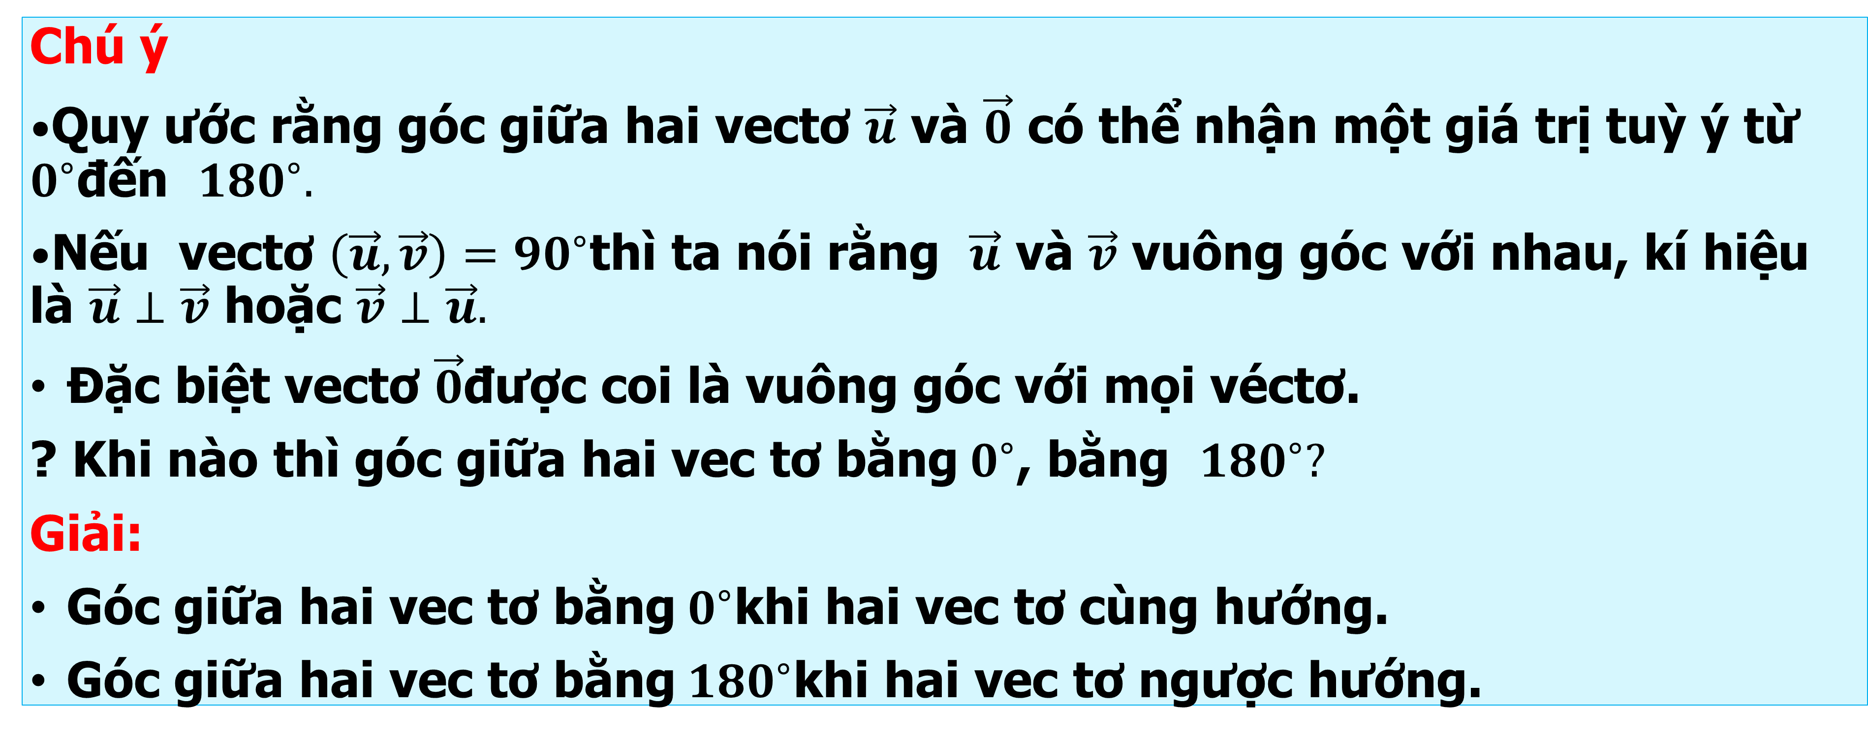
Chú ý
$•$Quy ước rằng góc giữa hai vectơ $\vec{u}$ và $\vec{0}$ có thể nhận một giá trị tuỳ ý từ $0^{∘}$đến $180^{∘}.$
$•$Nếu vectơ $\left(\vec{u},\vec{v}\right)=90^{∘}$thì ta nói rằng $\vec{u}$ và $\vec{v}$ vuông góc với nhau, kí hiệu là $\vec{u}⊥\vec{v}$ hoặc $\vec{v}⊥\vec{u}.$
Đặc biệt vectơ $\vec{0}$được coi là vuông góc với mọi véctơ.
? Khi nào thì góc giữa hai vec tơ bằng${ 0}^{∘}$, bằng $180^{∘}?$
Giải:
Góc giữa hai vec tơ bằng${ 0}^{∘}$khi hai vec tơ cùng hướng.
Góc giữa hai vec tơ bằng$180^{∘}$khi hai vec tơ ngược hướng.

Slide 5
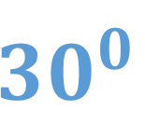
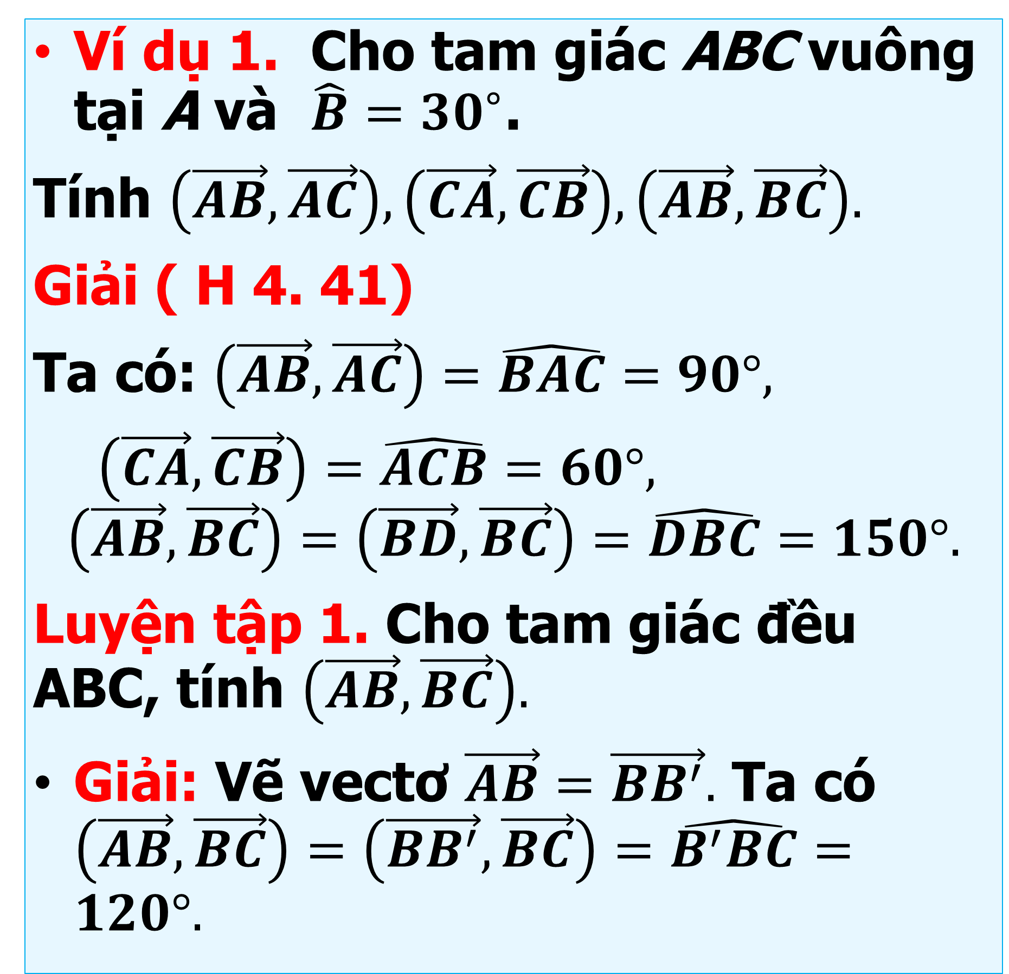




Ví dụ 1. Cho tam giác ABC vuông tại A và $\hat{B}=30^{∘}$.
Tính $\left(\vec{AB},\vec{AC}\right),\left(\vec{CA},\vec{CB}\right),\left(\vec{AB},\vec{BC}\right).$
Giải ( H 4. 41)
Ta có: $\left(\vec{AB},\vec{AC}\right)=\hat{BAC}=90°,$
$\left(\vec{CA},\vec{CB}\right)=\hat{ACB}=60°,$
$$\left(\vec{AB},\vec{BC}\right)=\left(\vec{BD},\vec{BC}\right)=\hat{DBC}=150°.$$
Luyện tập 1. Cho tam giác đều ABC, tính $\left(\vec{AB},\vec{BC}\right).$
Giải: Vẽ vectơ $\vec{AB}=\vec{BB^{′}}.$ Ta có $\left(\vec{AB},\vec{BC}\right)=\left(\vec{BB^{′}},\vec{BC}\right)=\hat{B^{′}BC}=120°.$
$$C$$
$${30}^{0}$$
$$A$$
$$B$$
$$D$$
Hình 4.41

Slide 6
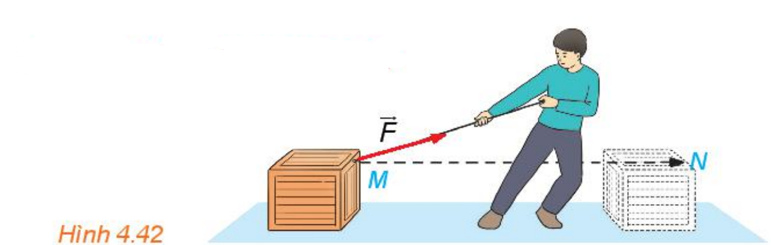
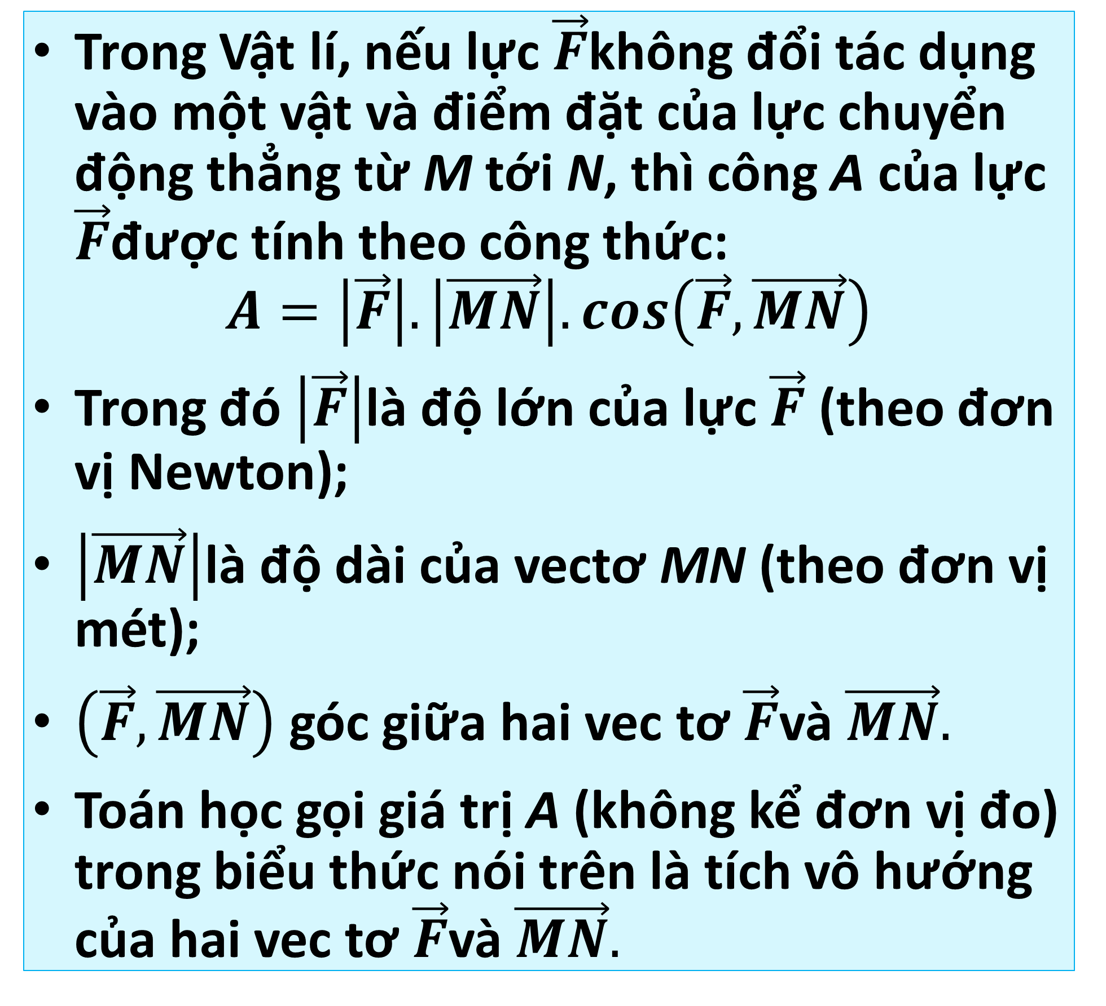
2. TÍCH VÔ HƯỚNG CỦA HAI VECTƠ
Trong Vật lí, nếu lực $\vec{F}$không đổi tác dụng vào một vật và điểm đặt của lực chuyển động thẳng từ M tới N, thì công A của lực $\vec{F}$được tính theo công thức:
$$A=\left|\vec{F}\right|.\left|\vec{MN}\right|.cos\left(\vec{F},\vec{MN}\right)$$
Trong đó $\left|\vec{F}\right|$là độ lớn của lực $\vec{F}$ (theo đơn vị Newton);
$\left|\vec{MN}\right|$là độ dài của vectơ MN (theo đơn vị mét);
$\left(\vec{F},\vec{MN}\right)$ góc giữa hai vec tơ $\vec{F}$và $\vec{MN}.$
Toán học gọi giá trị A (không kể đơn vị đo) trong biểu thức nói trên là tích vô hướng của hai vec tơ $\vec{F}$và $\vec{MN}.$

Slide 7
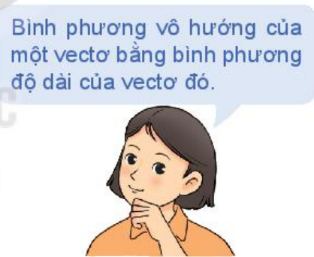
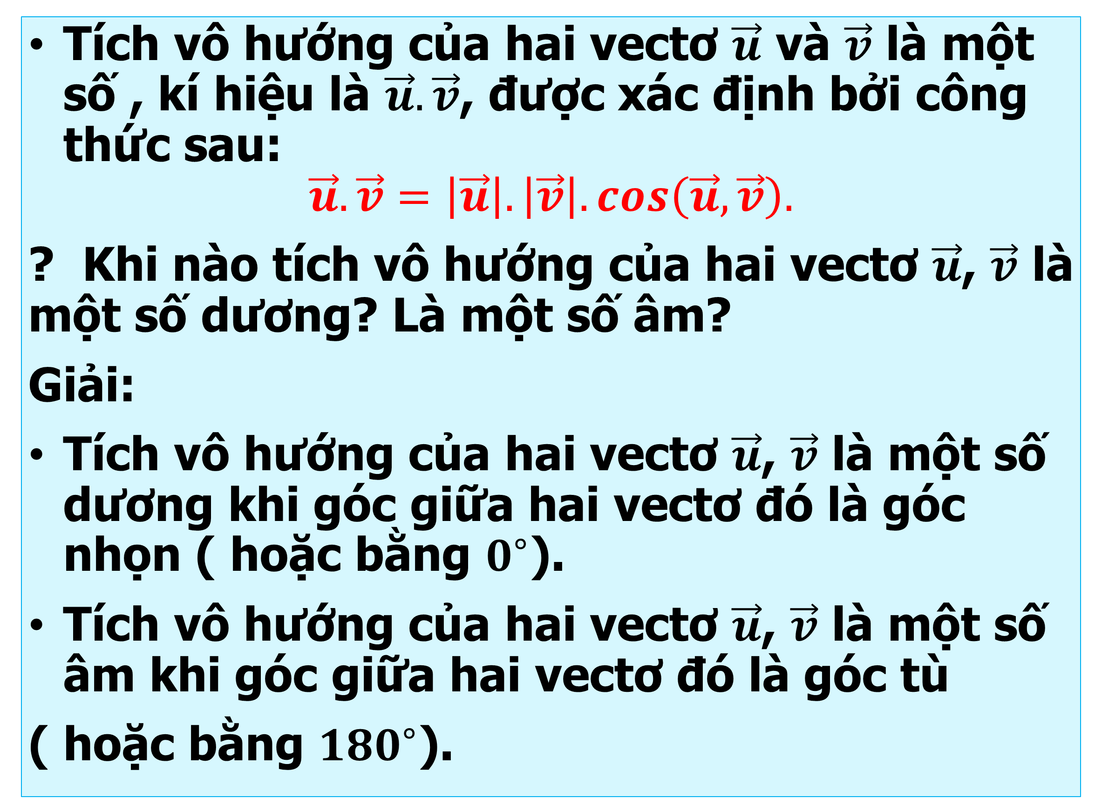
Tích vô hướng của hai vectơ $\vec{u}$ và $\vec{v}$ là một số , kí hiệu là $\vec{u}.\vec{v}$, được xác định bởi công thức sau:
$$\vec{u}.\vec{v}=\left|\vec{u}\right|.\left|\vec{v}\right|.cos\left(\vec{u},\vec{v}\right).$$
? Khi nào tích vô hướng của hai vectơ $\vec{u}$, $\vec{v}$ là một số dương? Là một số âm?
Giải:
Tích vô hướng của hai vectơ $\vec{u}$, $\vec{v}$ là một số dương khi góc giữa hai vectơ đó là góc nhọn ( hoặc bằng $0^{∘}$).
Tích vô hướng của hai vectơ $\vec{u}$, $\vec{v}$ là một số âm khi góc giữa hai vectơ đó là góc tù
( hoặc bằng $180^{∘}$).

Slide 8
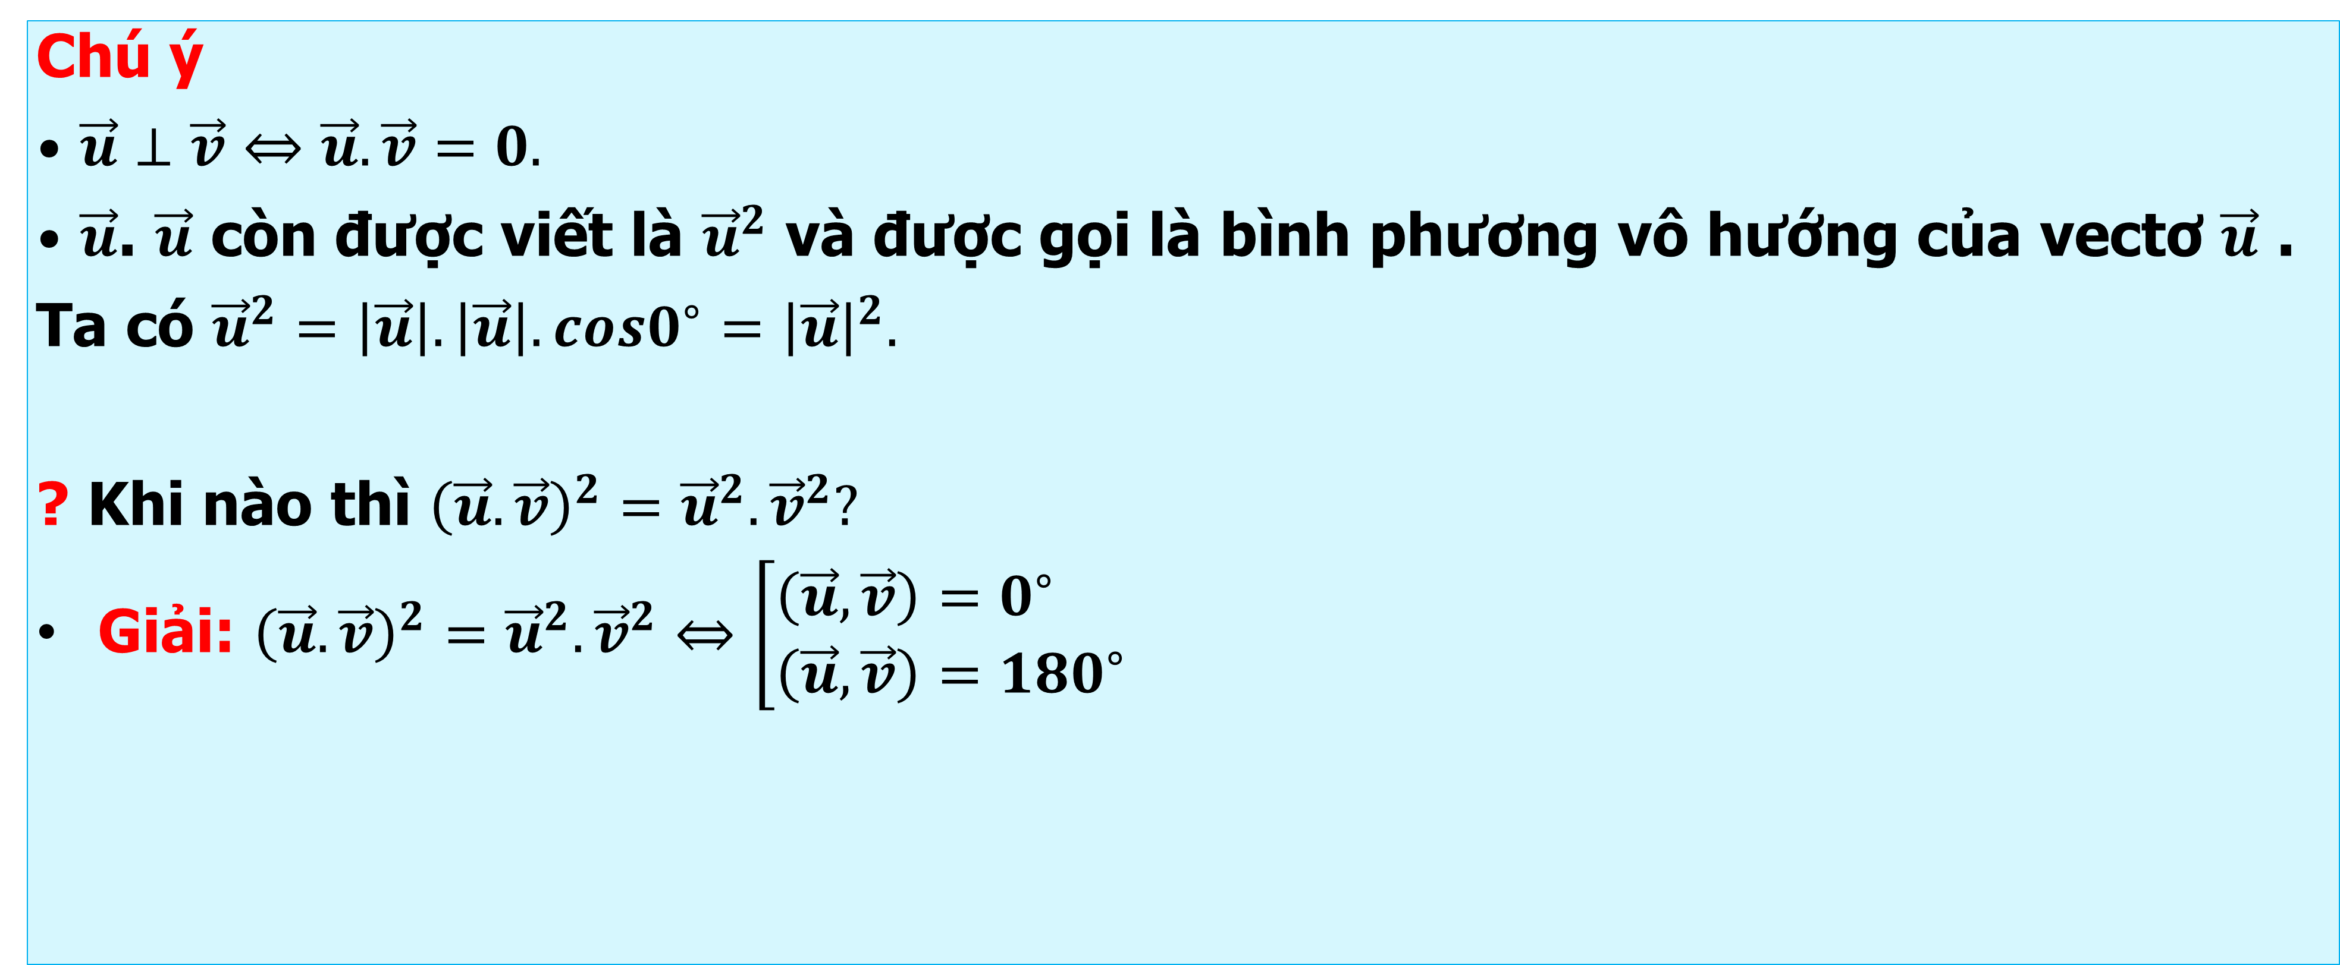
Chú ý
$•$ $\vec{u}⊥\vec{v}⇔\vec{u}.\vec{v}=0.$
$•$ $\vec{u}$. $\vec{u}$ còn được viết là ${\vec{u}}^{2}$ và được gọi là bình phương vô hướng của vectơ $\vec{u}$ .
Ta có ${\vec{u}}^{2}=\left|\vec{u}\right|.\left|\vec{u}\right|.cos0^{∘}={\left|\vec{u}\right|}^{2}.$
? Khi nào thì ${\left(\vec{u}.\vec{v}\right)}^{2}={\vec{u}}^{2}.{\vec{v}}^{2}?$
Giải: ${\left(\vec{u}.\vec{v}\right)}^{2}={\vec{u}}^{2}.{\vec{v}}^{2}⇔\left[\begin{aligned}&\left(\vec{u},\vec{v}\right)=0^{∘} \\ &\left(\vec{u},\vec{v}\right)=180^{∘}\end{aligned}\right.$

Slide 9

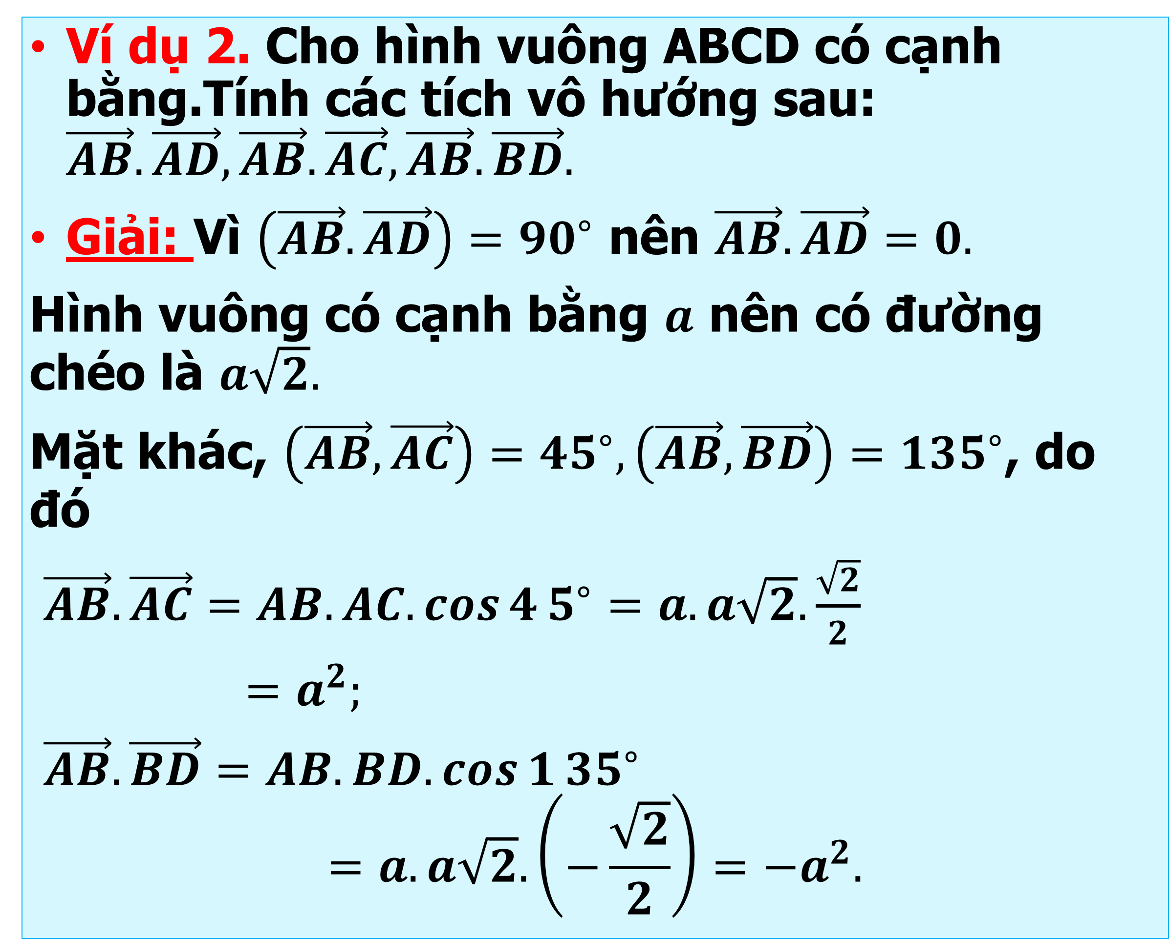



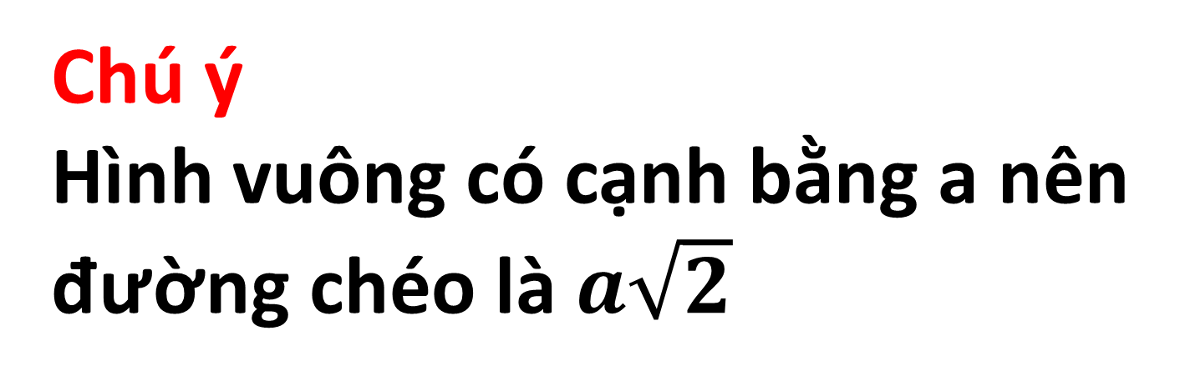
Ví dụ 2. Cho hình vuông ABCD có cạnh bằng.Tính các tích vô hướng sau: $\vec{AB}.\vec{AD},\vec{AB}.\vec{AC},\vec{AB}.\vec{BD}.$
Giải: Vì $\left(\vec{AB}.\vec{AD}\right)=90^{∘}$ nên $\vec{AB}.\vec{AD}=0.$
Hình vuông có cạnh bằng $a$ nên có đường chéo là $a\sqrt{2}.$
Mặt khác, $\left(\vec{AB},\vec{AC}\right)=45^{∘},\left(\vec{AB},\vec{BD}\right)=135^{∘}$, do đó
$\vec{AB}.\vec{AC}=AB.AC.\cos{4}5^{∘}=a.a\sqrt{2}.\frac{\sqrt{2}}{2}$
$=a^{2};$
$\vec{AB}.\vec{BD}=AB.BD.\cos{1}35^{∘}$
$$=a.a\sqrt{2}.\left(−\frac{\sqrt{2}}{2}\right)=−a^{2}.$$
$$A$$
$$B$$
$$D$$
$$C$$
Hình 4.43
Chú ý
Hình vuông có cạnh bằng a nên đường chéo là $a\sqrt{2}$

Slide 10

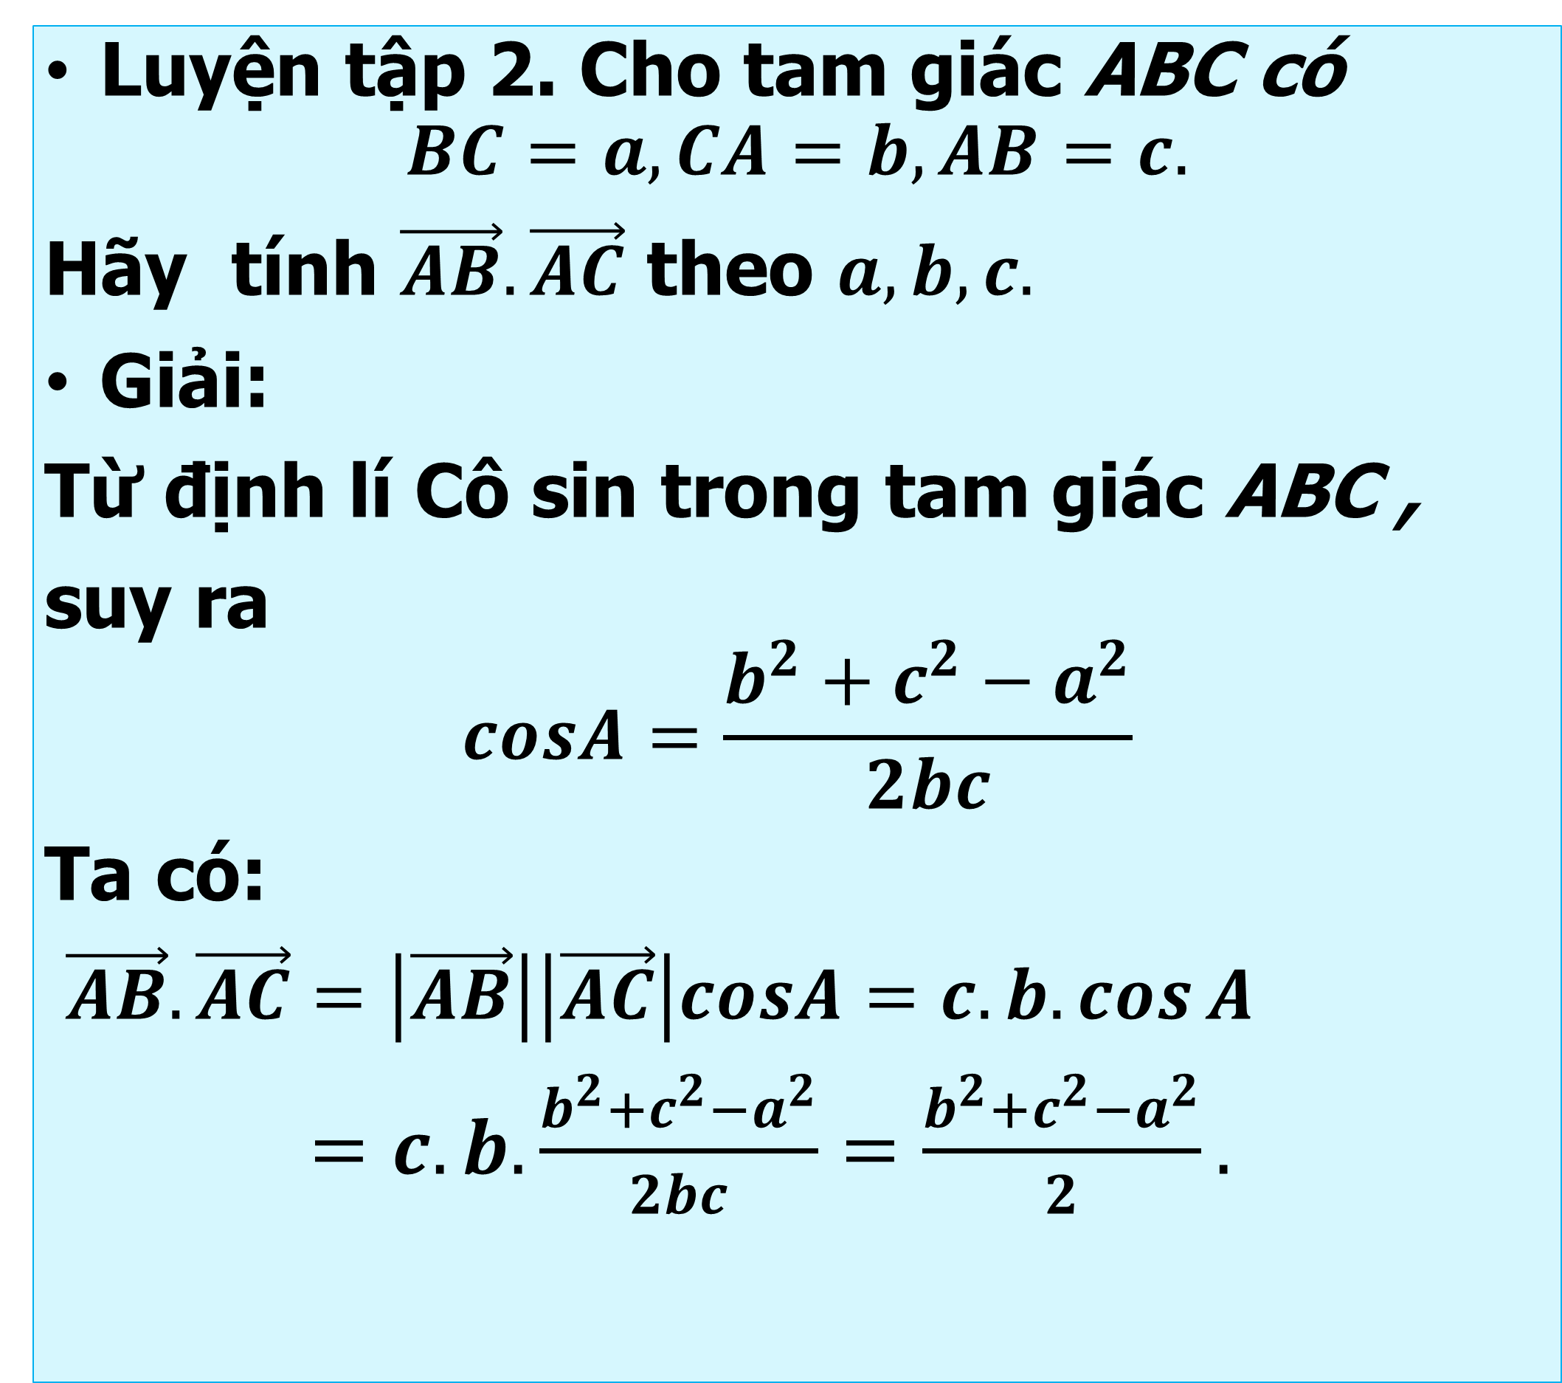
Luyện tập 2. Cho tam giác ABC có
$$BC=a,CA=b,AB=c.$$
Hãy tính $\vec{AB}.\vec{AC}$ theo $a,b,c.$
Giải:
Từ định lí Cô sin trong tam giác ABC ,
suy ra
$$cosA=\frac{b^{2}+c^{2}−a^{2}}{2bc}$$
Ta có:
$\vec{AB}.\vec{AC}=\left|\vec{AB}\right|\left|\vec{AC}\right|cosA=c.b.\cos{A}$
$=c.b.\frac{b^{2}+c^{2}−a^{2}}{2bc}=\frac{b^{2}+c^{2}−a^{2}}{2}.$

Slide 11
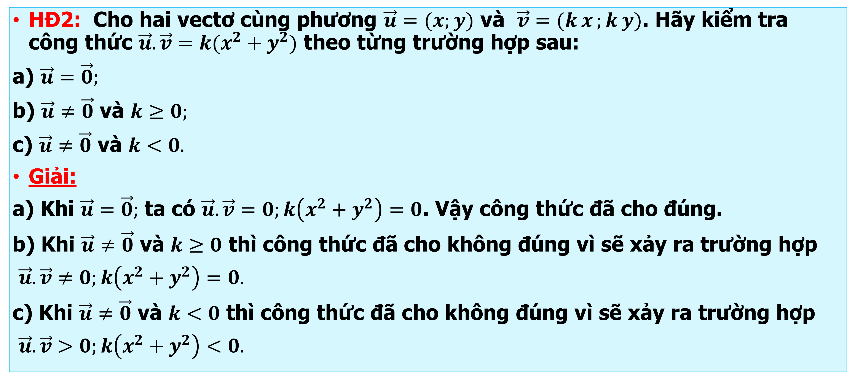
3. BIỂU THỨC TOẠ ĐỘ VÀ TÍNH CHẤT CỦA TÍCH VÔ HƯỚNG
HĐ2: Cho hai vectơ cùng phương $\vec{u}=(x;y)$ và $\vec{v}=(k{x};k{y})$. Hãy kiểm tra công thức $\vec{u}.\vec{v}=k(x^{2}+y^{2}{)}$ theo từng trường hợp sau:
a) $\vec{u}=\vec{0};$
b) $\vec{u}≠\vec{0}$ và $k≥0;$
c) $\vec{u}≠\vec{0}$ và $k<0.$
Giải:
a) Khi $\vec{u}=\vec{0};$ ta có $\vec{u}.\vec{v}=0;k\left(x^{2}+y^{2}\right)=0$. Vậy công thức đã cho đúng.
b) Khi $\vec{u}≠\vec{0}$ và $k≥0$ thì công thức đã cho không đúng vì sẽ xảy ra trường hợp
$\vec{u}.\vec{v}≠0;k\left(x^{2}+y^{2}\right)=0.$
c) Khi $\vec{u}≠\vec{0}$ và $k<0$ thì công thức đã cho không đúng vì sẽ xảy ra trường hợp
$\vec{u}.\vec{v}>0;k\left(x^{2}+y^{2}\right)<0.$

Slide 12
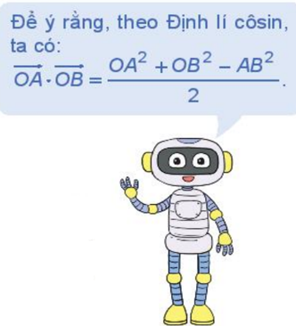
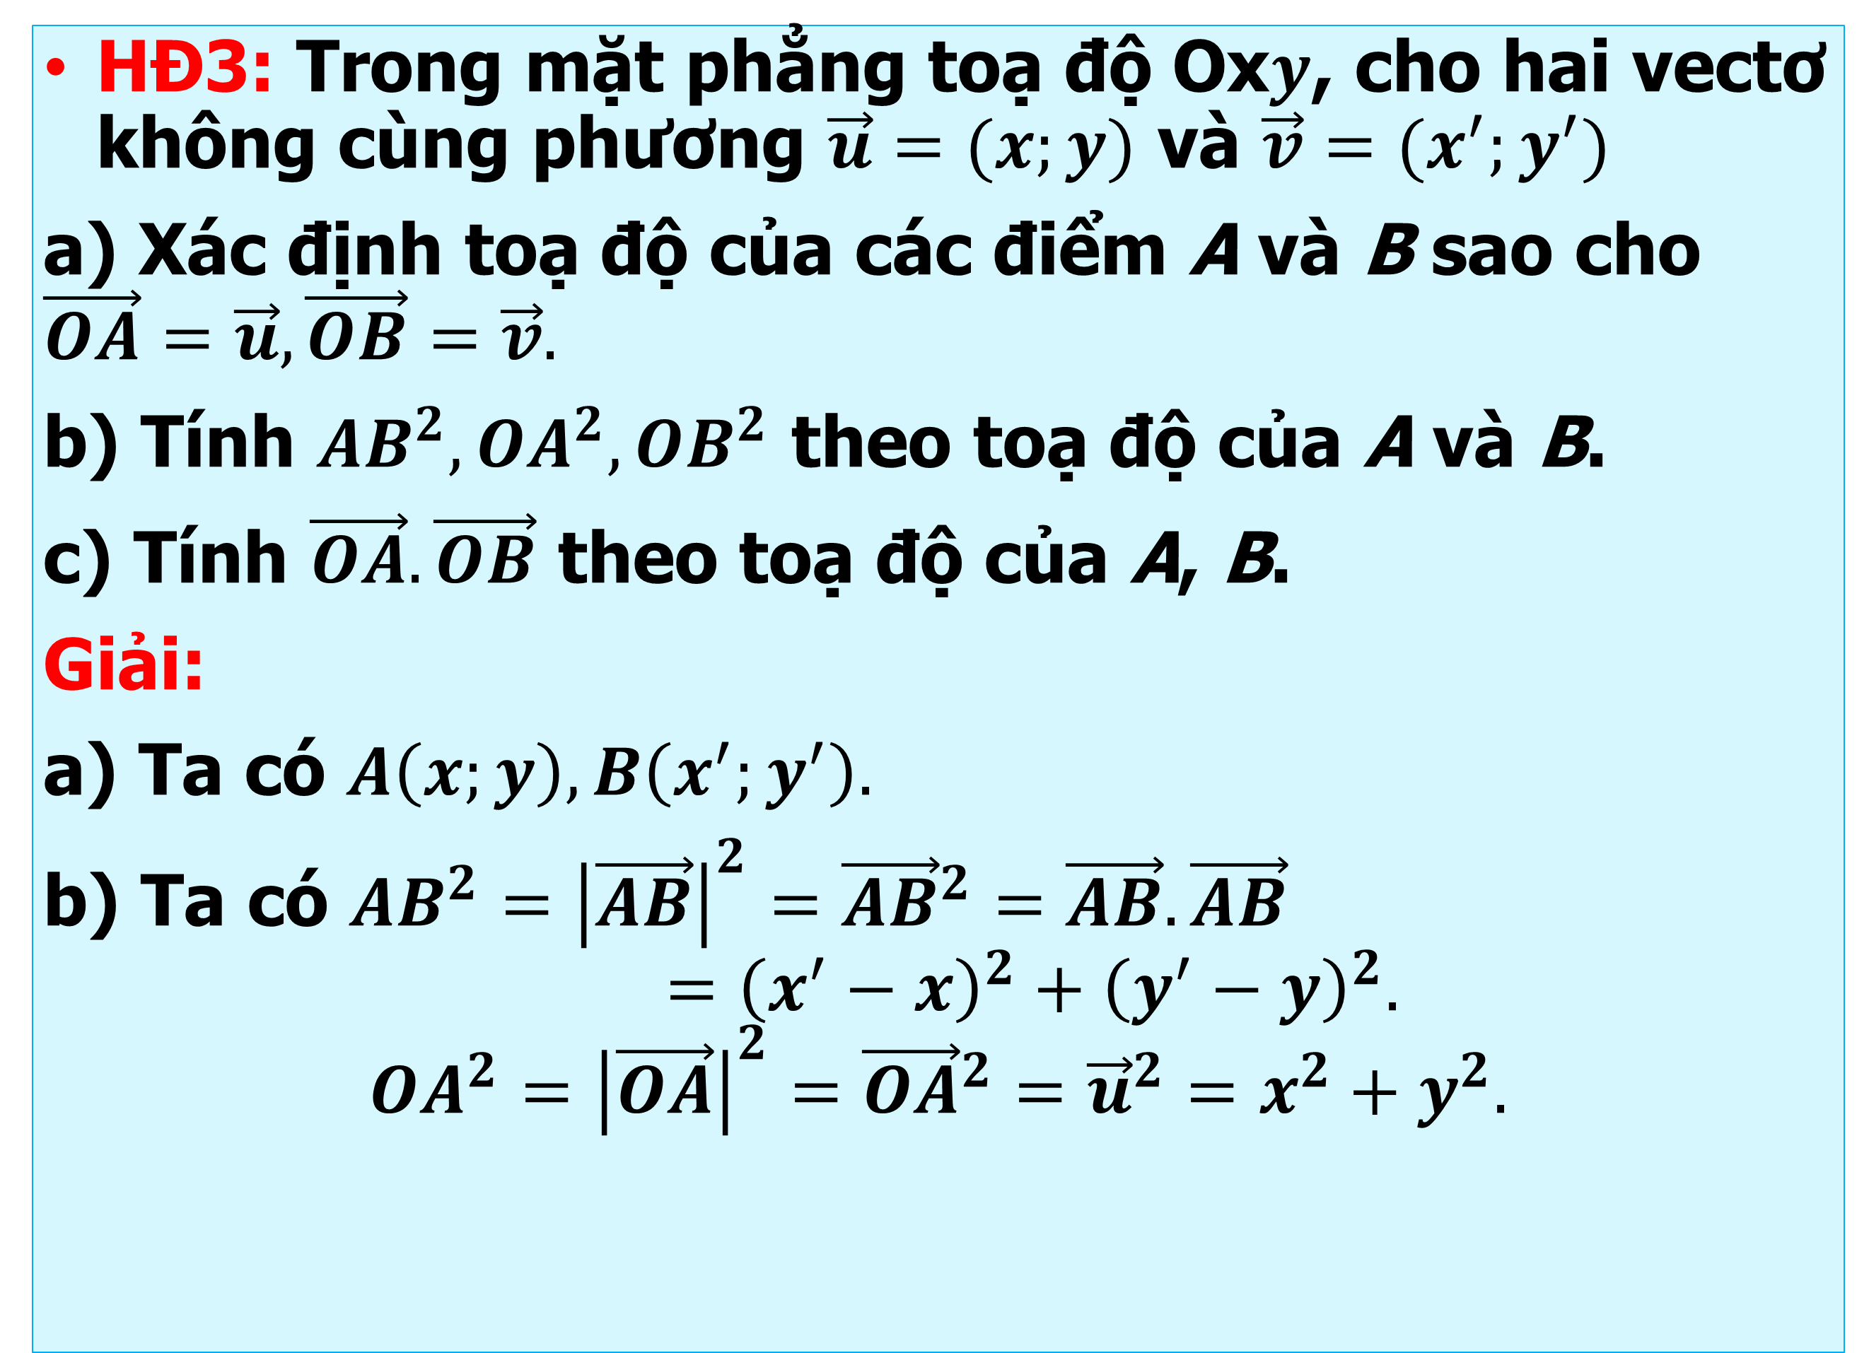
HĐ3: Trong mặt phẳng toạ độ $\text{Ox}y$, cho hai vectơ không cùng phương $\vec{u}=(x;y)$ và $\vec{v}=(x^{′};y^{′})$
a) Xác định toạ độ của các điểm A và B sao cho $\vec{OA}=\vec{u},\vec{OB}=\vec{v}.$
b) Tính $AB^{2},OA^{2},OB^{2}$ theo toạ độ của A và B.
c) Tính $\vec{OA}.\vec{OB}$ theo toạ độ của A, B.
Giải:
a) Ta có $A\left(x;y\right),B\left(x^{′};y^{′}\right).$
b) Ta có $AB^{2}={\left|\vec{AB}\right|}^{2}={\vec{AB}}^{2}=\vec{AB}.\vec{AB}$
$$={\left(x^{′}−x\right)}^{2}+{\left(y^{′}−y\right)}^{2}.$$
$$OA^{2}={\left|\vec{OA}\right|}^{2}={\vec{OA}}^{2}={\vec{u}}^{2}=x^{2}+y^{2}.$$
$$OB^{2}={\left|\vec{OB}\right|}^{2}={\vec{OB}}^{2}={\vec{v}}^{2}=x^{′2}+y^{′2}.$$

Slide 13
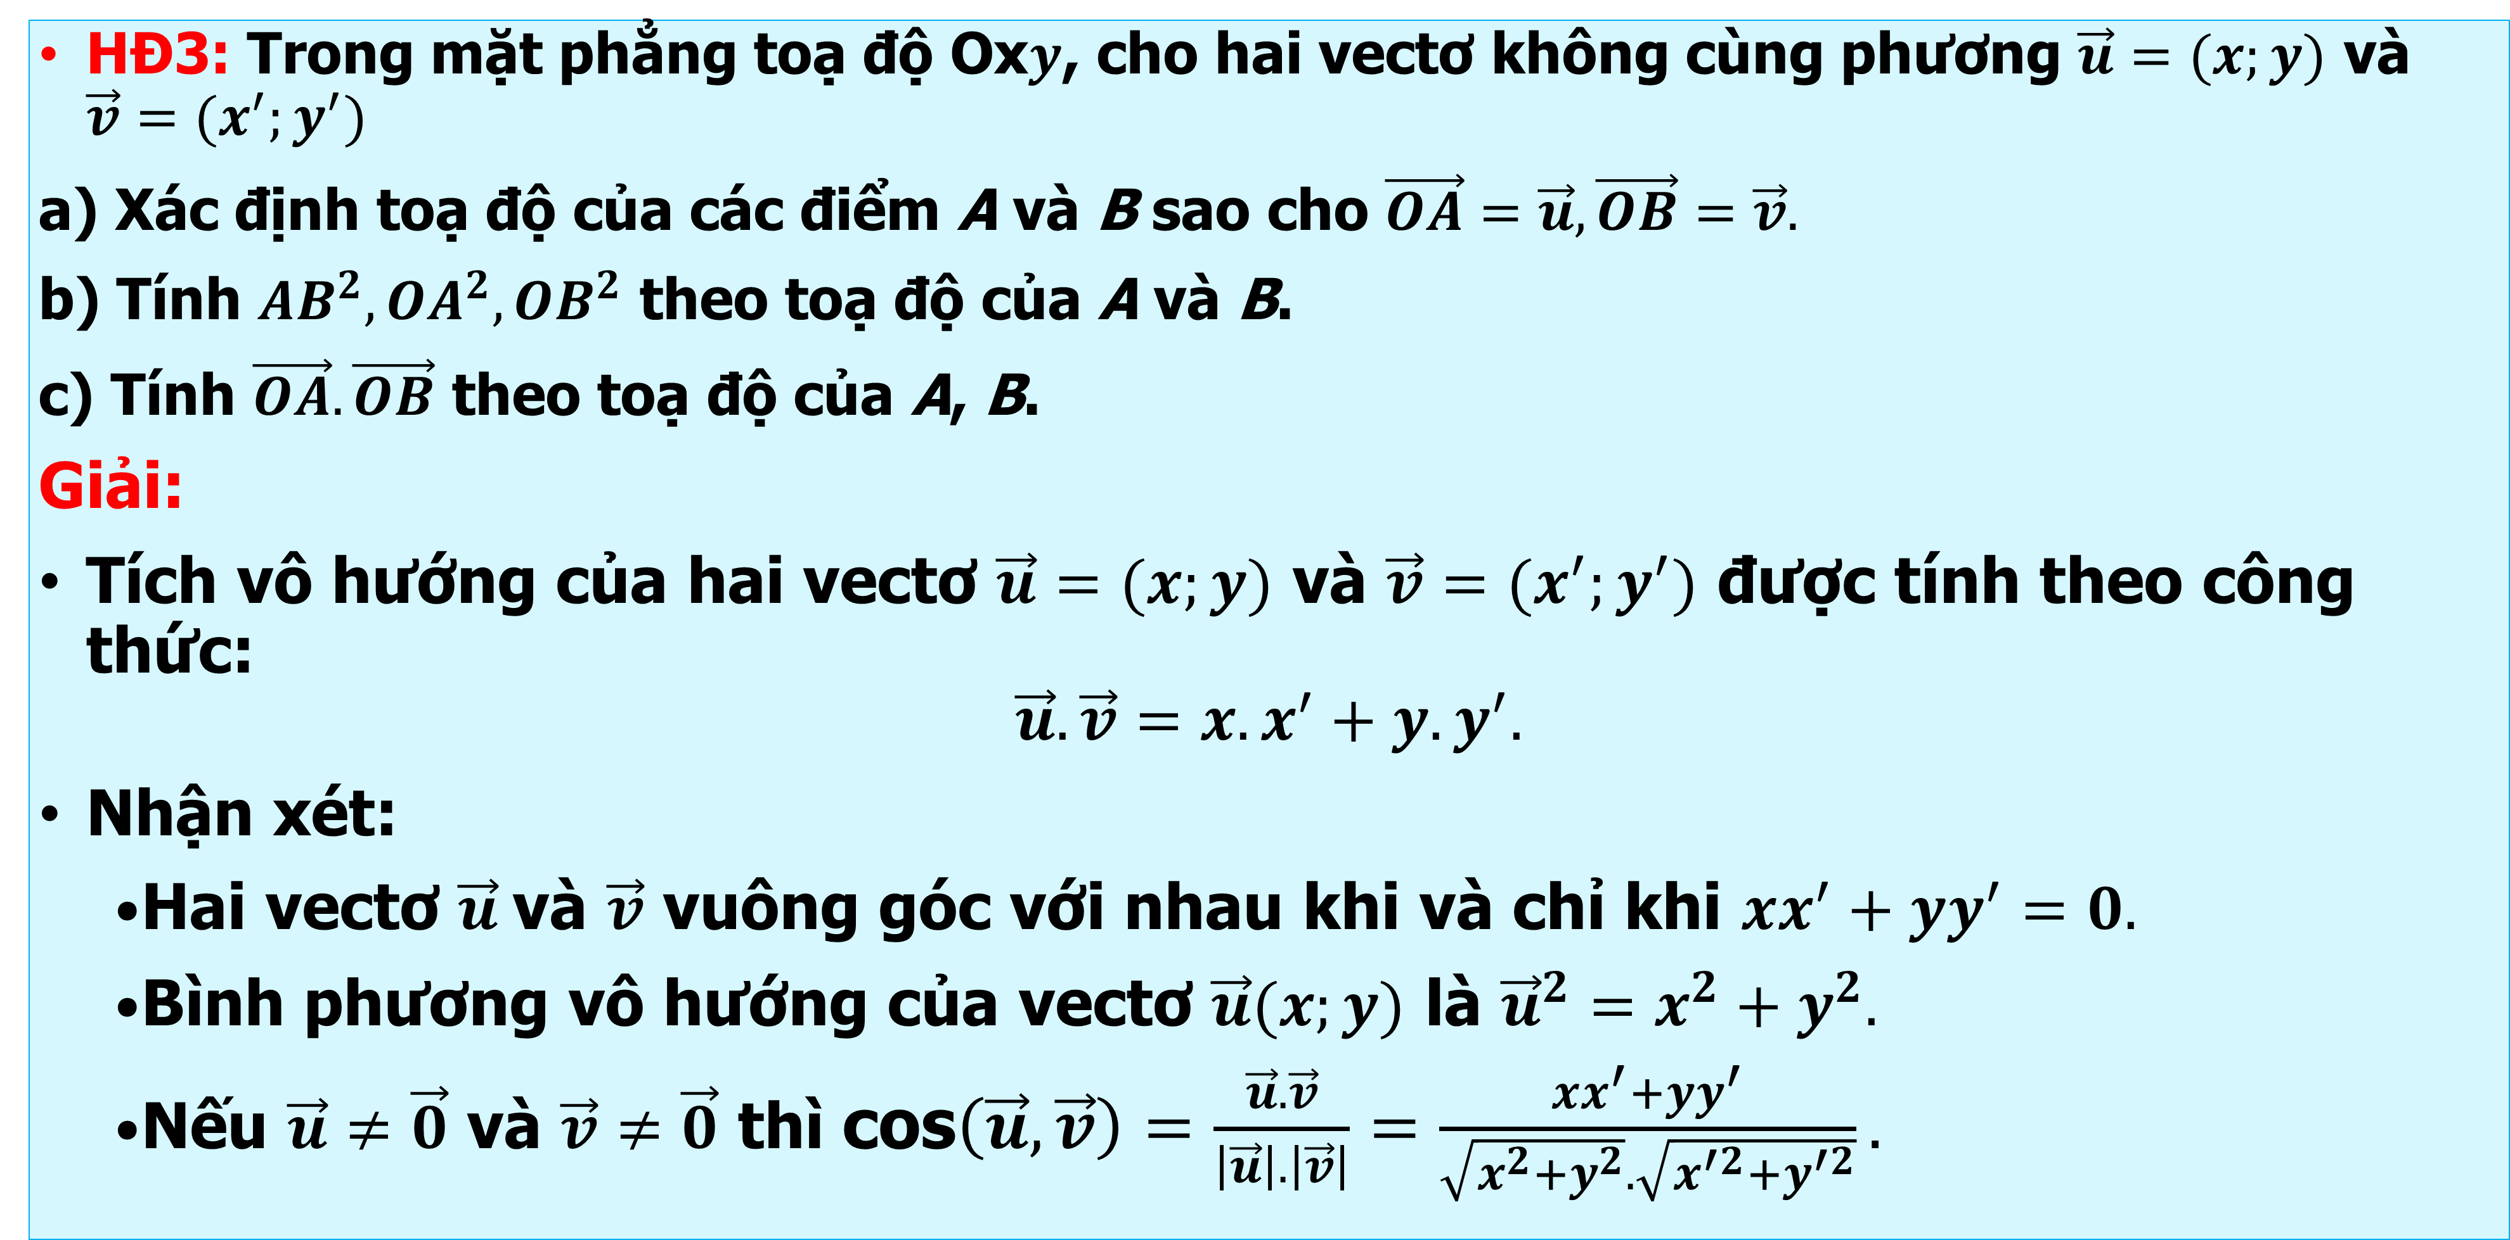
HĐ3: Trong mặt phẳng toạ độ $\text{Ox}y$, cho hai vectơ không cùng phương $\vec{u}=(x;y)$ và $\vec{v}=(x^{′};y^{′})$
a) Xác định toạ độ của các điểm A và B sao cho $\vec{OA}=\vec{u},\vec{OB}=\vec{v}.$
b) Tính $AB^{2},OA^{2},OB^{2}$ theo toạ độ của A và B.
c) Tính $\vec{OA}.\vec{OB}$ theo toạ độ của A, B.
Giải:
Tích vô hướng của hai vectơ $\vec{u}=(x;y)$ và $\vec{v}=(x^{′};y^{′})$ được tính theo công thức:
$$\vec{u}.\vec{v}=x.x^{′}+y.y^{′}.$$
Nhận xét:
$•$Hai vectơ $\vec{u}$và $\vec{v}$ vuông góc với nhau khi và chỉ khi $xx^{′}+yy^{′}=0.$
$•$Bình phương vô hướng của vectơ $\vec{u}(x;y)$ là ${\vec{u}}^{2}=x^{2}+y^{2}.$
$•$Nếu $\vec{u}≠\vec{0}$ và $\vec{v}≠\vec{0}$ thì $\text{cos}\left(\vec{u},\vec{v}\right)=\frac{\vec{u}.\vec{v}}{\left|\vec{u}\right|.\left|\vec{v}\right|}=\frac{xx^{′}+yy^{′}}{\sqrt{x^{2}+y^{2}}.\sqrt{x^{′2}+y^{′2}}}.$
c) Ta có $\vec{OA}.\vec{OB}=x.x^{′}+y.y^{′}.$

Slide 14
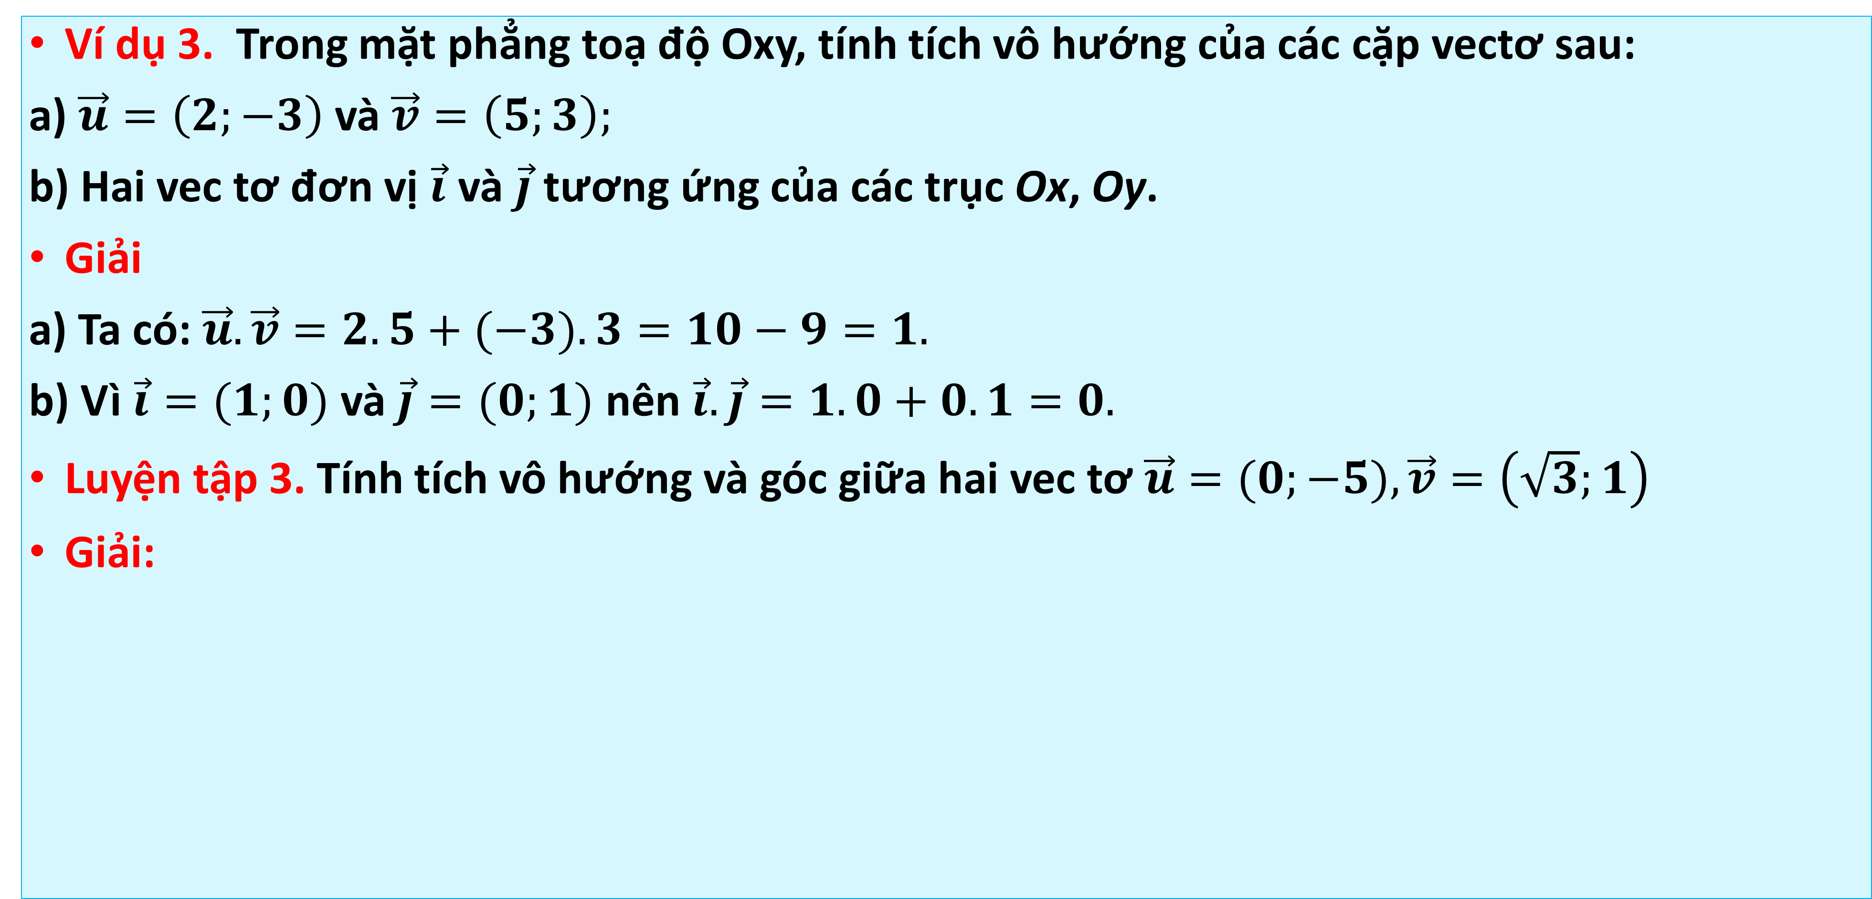
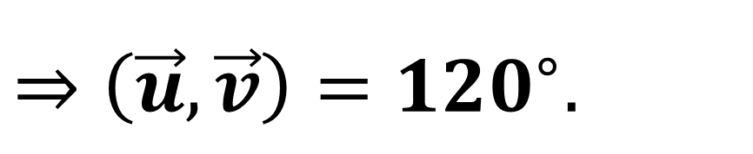
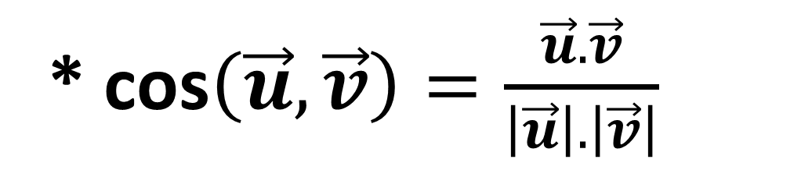

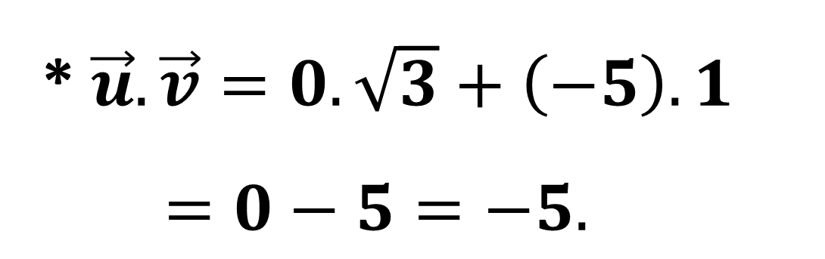
Ví dụ 3. Trong mặt phẳng toạ độ Oxy, tính tích vô hướng của các cặp vectơ sau:
a) $\vec{u}=\left(2;−3\right)$ và $\vec{v}=\left(5;3\right);$
b) Hai vec tơ đơn vị $\vec{i}$ và $\vec{j}$ tương ứng của các trục Ox, Oy.
Giải
a) Ta có: $\vec{u}.\vec{v}=2.5+(−3).3=10−9=1.$
b) Vì $\vec{i}=(1;0)$ và $\vec{j}=(0;1)$ nên $\vec{i}.\vec{j}=1.0+0.1=0.$
Luyện tập 3. Tính tích vô hướng và góc giữa hai vec tơ $\vec{u}=(0;−5),\vec{v}=\left(\sqrt{3};1\right)$
Giải:
$$=\frac{−5}{\sqrt{0^{2}+(−5)^{2}}.\sqrt{(\sqrt{3})^{2}+1^{2}}}$$
$$=\frac{−5}{10}=−\frac{1}{2}$$
Ta có:
* $\vec{u}.\vec{v}=0.\sqrt{3}+\left(−5\right).1$
$=0−5=−5.$
* $\text{cos}\left(\vec{u},\vec{v}\right)=\frac{\vec{u}.\vec{v}}{\left|\vec{u}\right|.\left|\vec{v}\right|}$
$$⇒\left(\vec{u},\vec{v}\right)=120^{∘}.$$

Slide 15
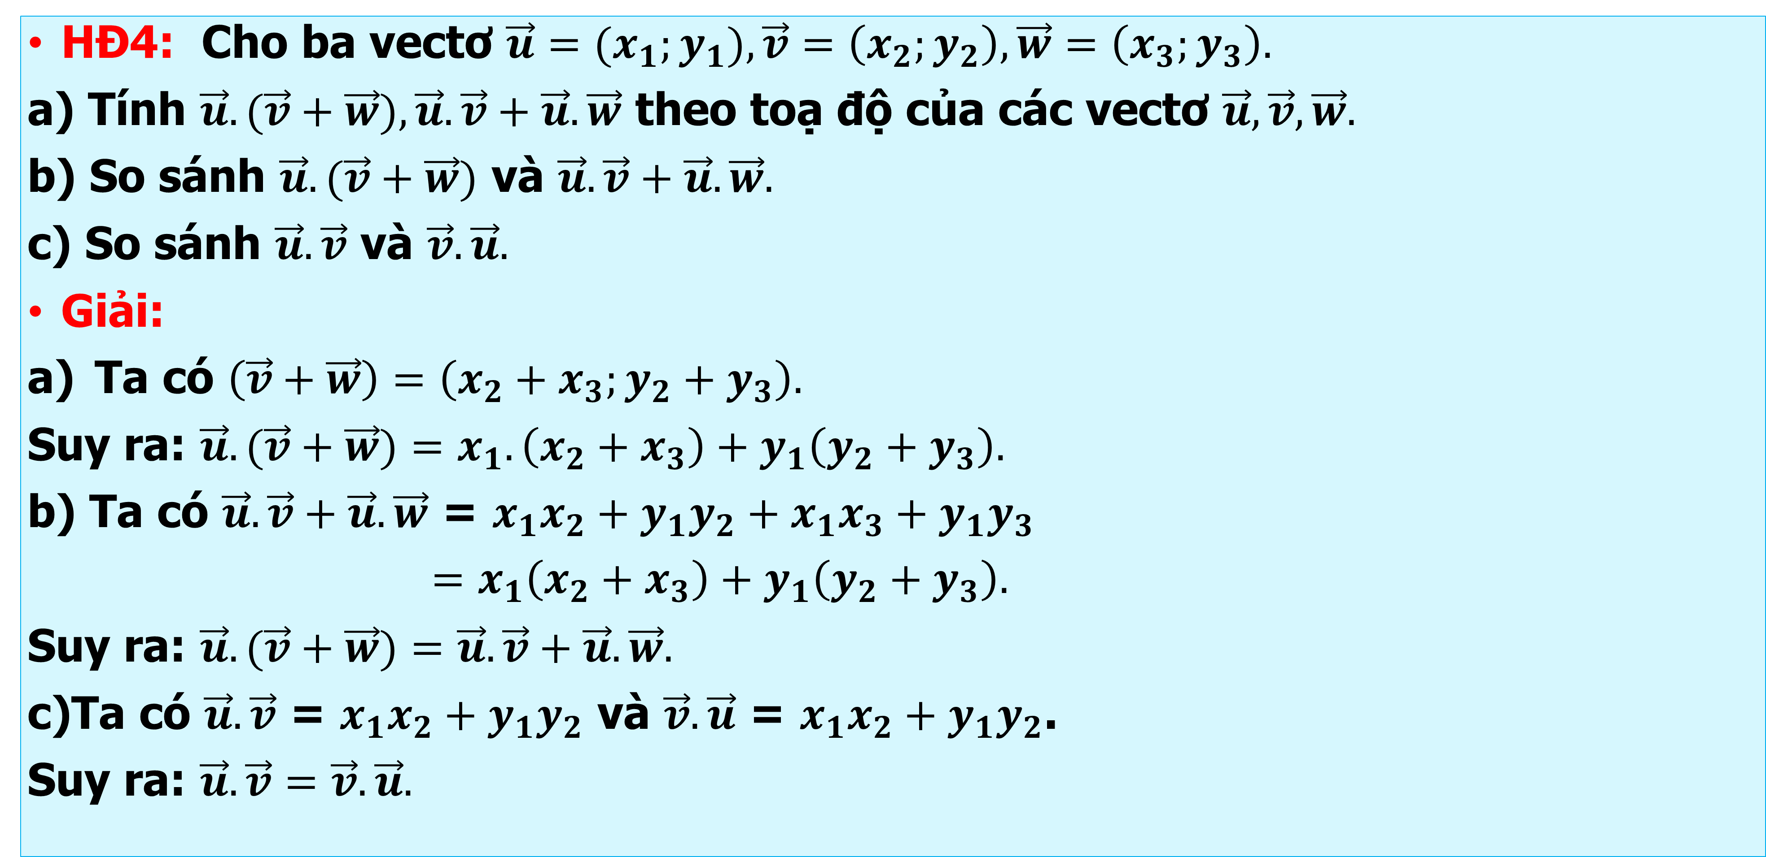
HĐ4: Cho ba vectơ $\vec{u}=(x_{1};y_{1}),\vec{v}=\left(x_{2};y_{2}\right),\vec{w}=\left(x_{3};y_{3}\right).$
a) Tính $\vec{u}.(\vec{v}+\vec{w}),\vec{u}.\vec{v}+\vec{u}.\vec{w}$ theo toạ độ của các vectơ $\vec{u},\vec{v},\vec{w}.$
b) So sánh $\vec{u}.(\vec{v}+\vec{w})$ và $\vec{u}.\vec{v}+\vec{u}.\vec{w}.$
c) So sánh $\vec{u}.\vec{v}$ và $\vec{v}.\vec{u}.$
Giải:
Ta có $\left(\vec{v}+\vec{w}\right)=\left(x_{2}+x_{3};y_{2}+y_{3}\right).$
Suy ra: $\vec{u}.(\vec{v}+\vec{w})=x_{1}.\left(x_{2}+x_{3}\right)+y_{1}\left(y_{2}+y_{3}\right).$
b) Ta có $\vec{u}.\vec{v}+\vec{u}.\vec{w}\text{ = }x_{1}x_{2}+y_{1}y_{2}+x_{1}x_{3}+y_{1}y_{3}$
$=x_{1}\left(x_{2}+x_{3}\right)+y_{1}\left(y_{2}+y_{3}\right).$
Suy ra: $\vec{u}.(\vec{v}+\vec{w})=\vec{u}.\vec{v}+\vec{u}.\vec{w}.$
c)Ta có $\vec{u}.\vec{v}\text{ = }x_{1}x_{2}+y_{1}y_{2}$ và $\vec{v}.\vec{u}\text{ = }x_{1}x_{2}+y_{1}y_{2}$.
Suy ra: $\vec{u}.\vec{v}=\vec{v}.\vec{u}.$

